Slide 1

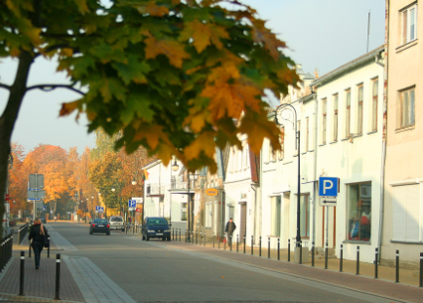
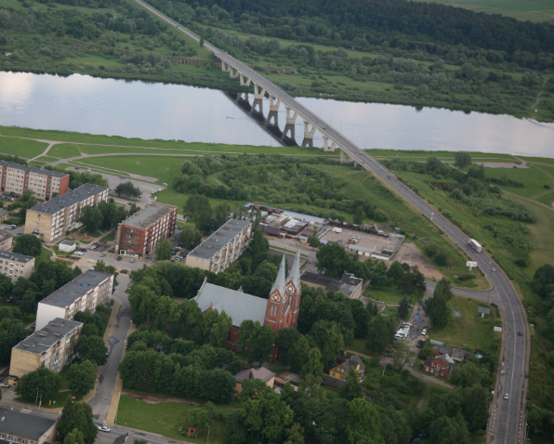
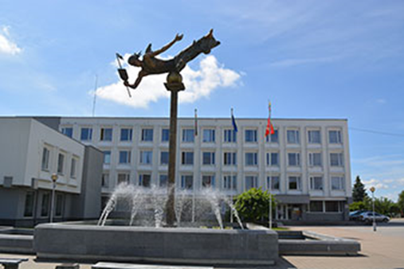
JURBARKO RAJONO
SAVIVALDYBĖ
JURBARKO RAJONO VIEŠŲJŲ PASTATŲ MODERNIZAVIMO IR ENERGIJOS EFEKTYVUMO DIDINIMO GALIMYBIŲ STUDIJA
TARPINĖ ATASKAITA
2016 m.

Slide 2
Turinys
1.
  Pastatų modernizavimo priemonių analizė
2.
  Jurbarko rajono savivaldybės atrinktų viešųjų pastatų apžvalga

Slide 3
Pastatų modernizavimo priemonės
Inžinerinių problemų sprendimai | 1. "Protingas namas" | Apšvietimo valdymas | 1.1 Apšvietimo nuotolinio valdymo sprendimai
 |  |  | 1.2 Apšvietimo intensyvumo reguliavimo sprendimai
 |  |  | 1.3 Apšvietimo automatinio įsijungimo sprendimai
 |  | Mikroklimato palaikymas | 1.4 Komforto temperatūros palaikymo automatizuoto valdymo sprendimai
 |  |  | 1.5 Automatinio įsijungimo mikroklimato kūrimo sprendimai
 |  | Vandens tiekimo valdymas | 1.6 Vandens tiekimo palaikymo automatizuoto valdymo sprendimai
 |  |  | 1.7 Automatizuoto vandens įsijungimo sprendimai
 |  | Vėdinimo sistemos valdymas | 1.8 Automatiškai į žmonių skaičių reaguojančių sistemų sprendimai
 |  | Apsaugos sistemų valdymas | 1.9 Teritorijos stebėjimo bei signalizacijos integravimo sprendimai
 |  |  | 1.10 Automatizuotos įėjimo kontrolės sprendimai
 | 2. Kitos inovatyvios priemonės | Apšvietimo valdymas | 2.1 Energiją tausojančių apšvietimo priemonių sprendimai
 |  | Mikroklimato palaikymas | 2.2 Temperatūros valdymo sprendimai
 |  |  | 2.3 Pastato sandarumo gerinimo sprendimai
 |  | Vandens tiekimo valdymas | 2.4 Tiekiamo vandens kokybės užtikrinimo sprendimai
 |  |  | 2.5 Automatiškai įsijungiančio vandens čiaupo sprendimai
 |  |  | 2.6 Automatinio vandens nuleidimo tualetuose bei pisuaruose sprendimai
 |  | Vėdinimo sistemos valdymas | 2.7 Patalpų oro kokybės užtikrinimo sprendimai
 |  | Apsaugos sistemų valdymas | 2.8 Apsauginės signalizacijos sprendimai
 |  |  | 2.9 Įėjimo kontrolės sprendimai
Informacinių technologijų problemų sprendimai | 3. Inovatyvios informacinės sistemos pastato valdymui | Energetinio efektyvumo palaikymas | 3.1 Šilumos bei vandens sąnaudų mažinimo sprendimai

Slide 4
Protingas namas
1.
„Protingas namas" (angl. Smart House), arba Intelektinis būstas, – tai inovatyvi pastato valdymo sistema, kuri suteikia galimybę optimizuoti visus pastate vykstančius procesus bei vieningai valdyti visas pastate esančias inžinerines sistemas.
„Protingo namo“ valdymo sistema padeda maksimaliai išnaudoti pastate esančių prietaisų galimybes, taip pat nuolat stebėti pastato būseną, paprastai ir greitai sumokėti mokesčius už komunalines paslaugas, apsisaugoti nuo nelaimių (tokių kaip vandens ar dujų nuotėkio, gaisro) bei atlikti daugelį kitų su pastato priežiūra bei naudojimu susijusių darbų ženkliai greičiau ir efektyviau.
Galimos sistemos funkcijos
Apšvietimo valdymas (valdomas apšvietimas pastate arba siauroje teritorijoje aplink pastatą);
Mikroklimato palaikymas (temperatūros bei vėdinimo sistemos valdymas);
Pastato apsauga (teritorijos stebėjimas, signalizacijos integravimas bei įėjimo kontrolė, automatizuotas spynų užrakinimas bei atrakinimas);
Avarinių situacijų valdymas (bet kokio dujų ar vandens nuotėkio aptikimas ir sustabdymas);
Informacijos rinkimas bei sisteminimas (pranešimai apie gedimus ar viršytas numatytas sąnaudas, reikiamų duomenų surinkimas iš apskaitos įrenginių, surinktų duomenų apdorojimas);
Kitos būsto įrangos valdymas (elektros prietaisų, žaliuzių bei vartų valdymas, aplinkos priežiūra (ledo nuo laiptų bei įvažiavimo į garažą tirpinimas, aplinkos laistymas), pirties ar baseino paruošimas).
Pagrindiniai privalumai
Energetinis efektyvumas bei ženkliai sumažinamos išlaidos;
Komforto pastato naudotojams bei valdytojams sukūrimas;
Žmogiškųjų resursų poreikio bei laiko sąnaudų mažinimas;
Tiesioginio bei nuotolinio valdymo galimybė;
Saugumo didinimo galimybė;
Pridėtinės pastato vertės kūrimas;
Lankstus pritaikymas pagal individualius poreikius;
Galimybė diegti pilnai arba dalimis (diegimas tik atskirose pastato vietose arba tik atskirų funkcijų diegimas).

Slide 5
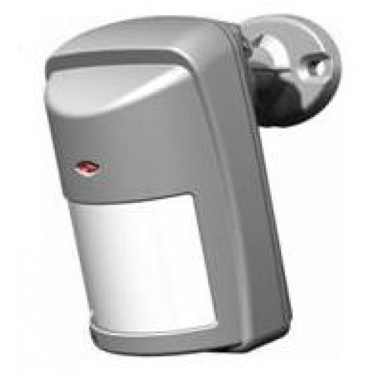
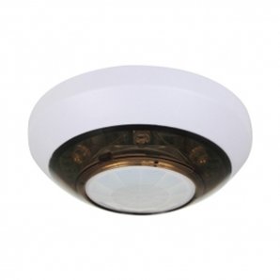
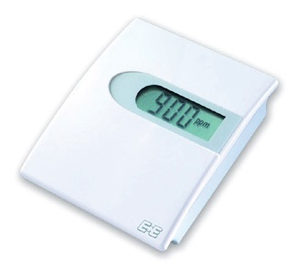
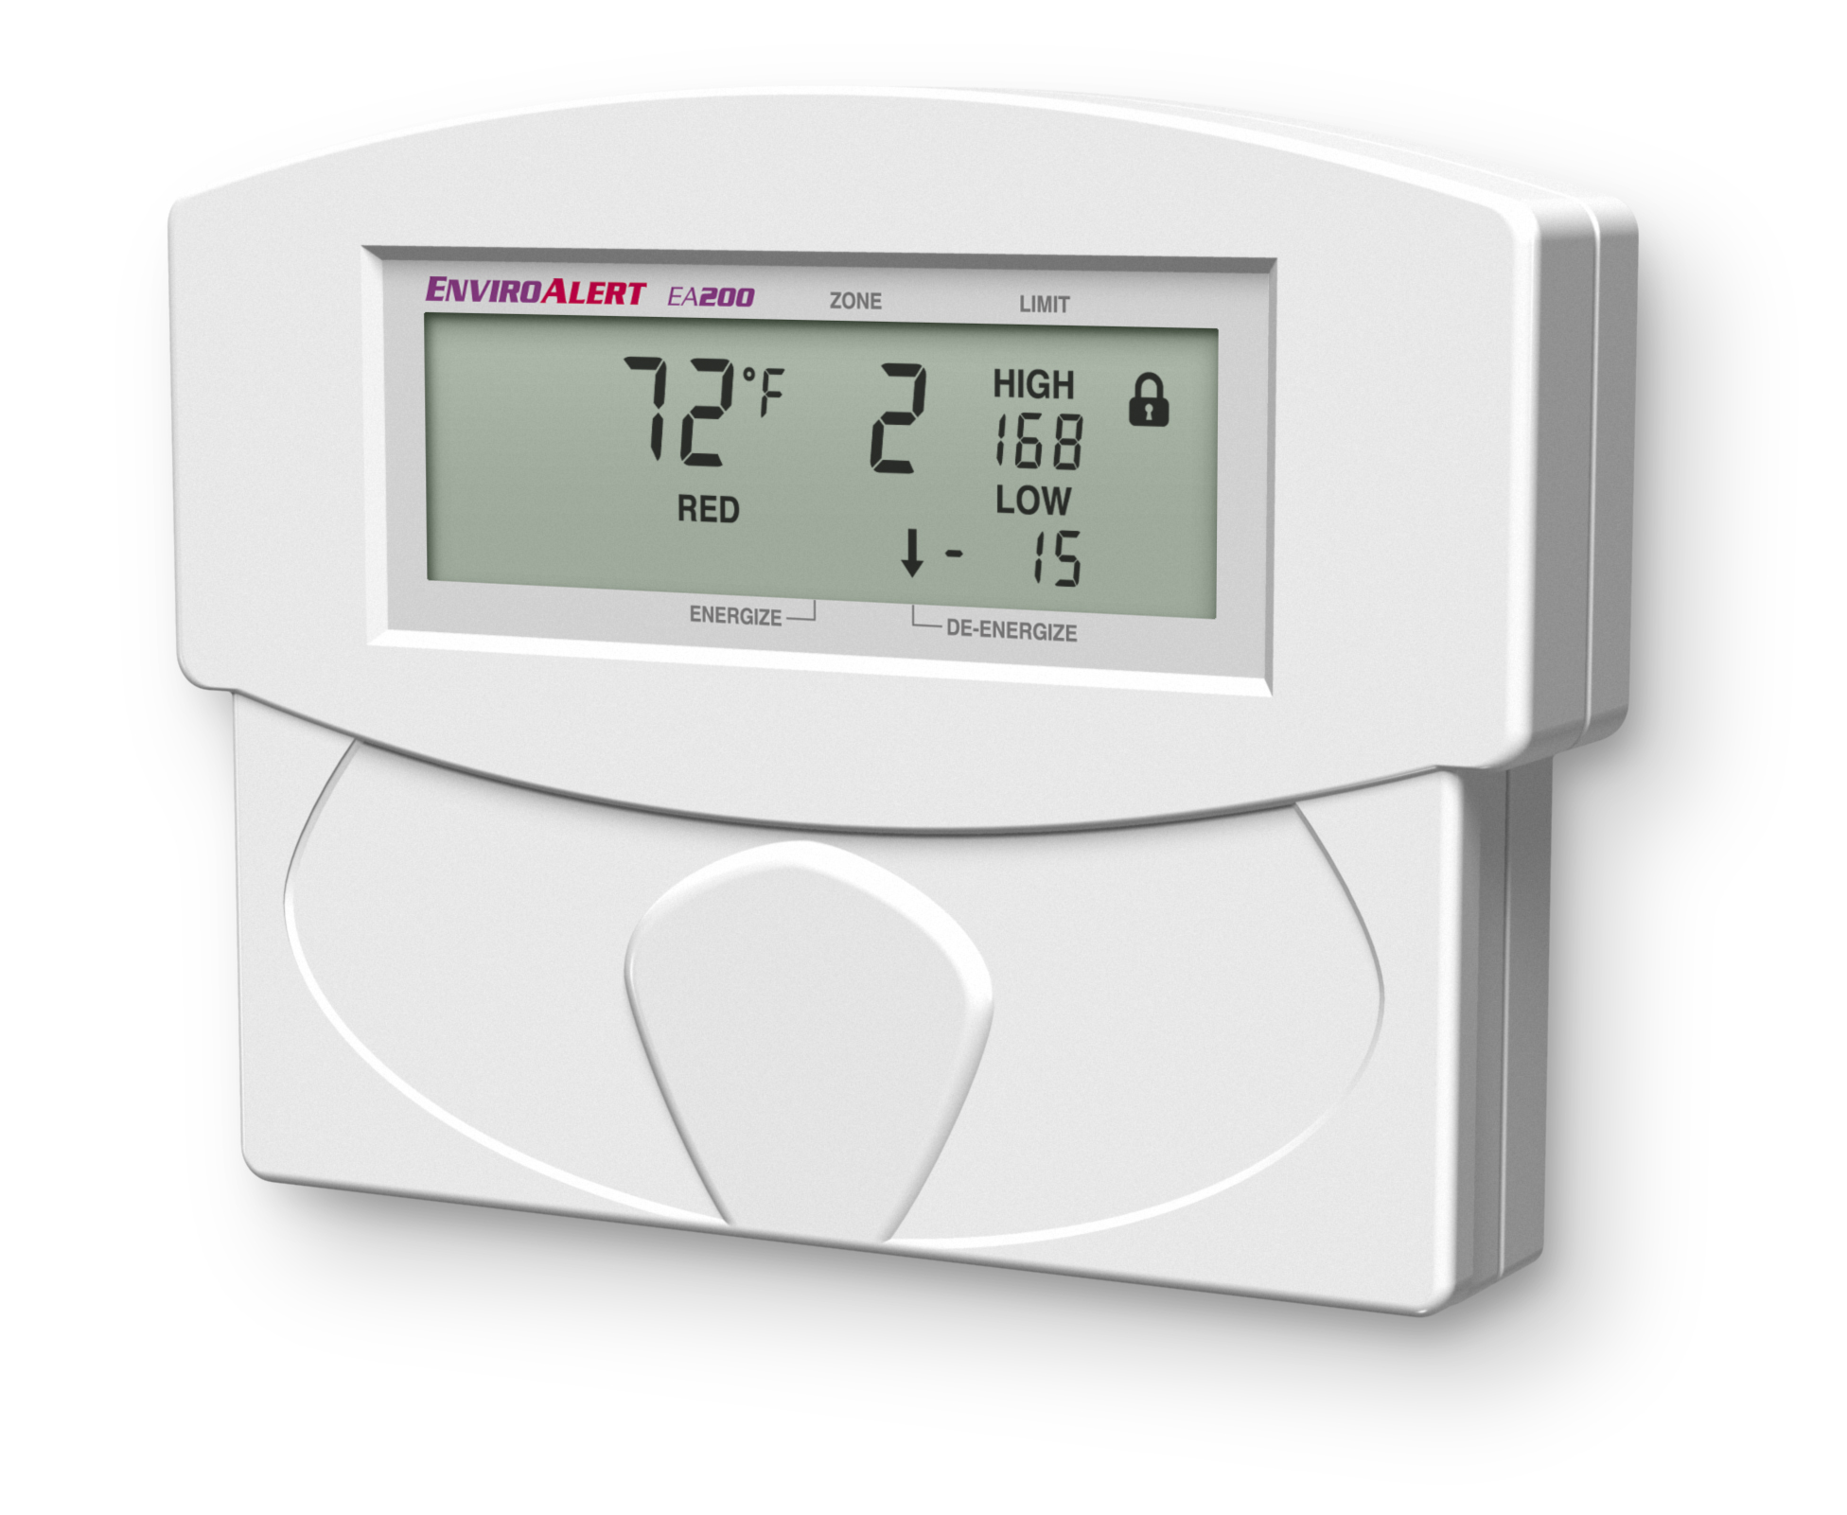


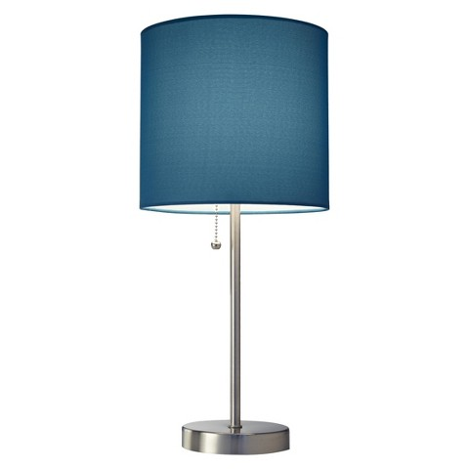

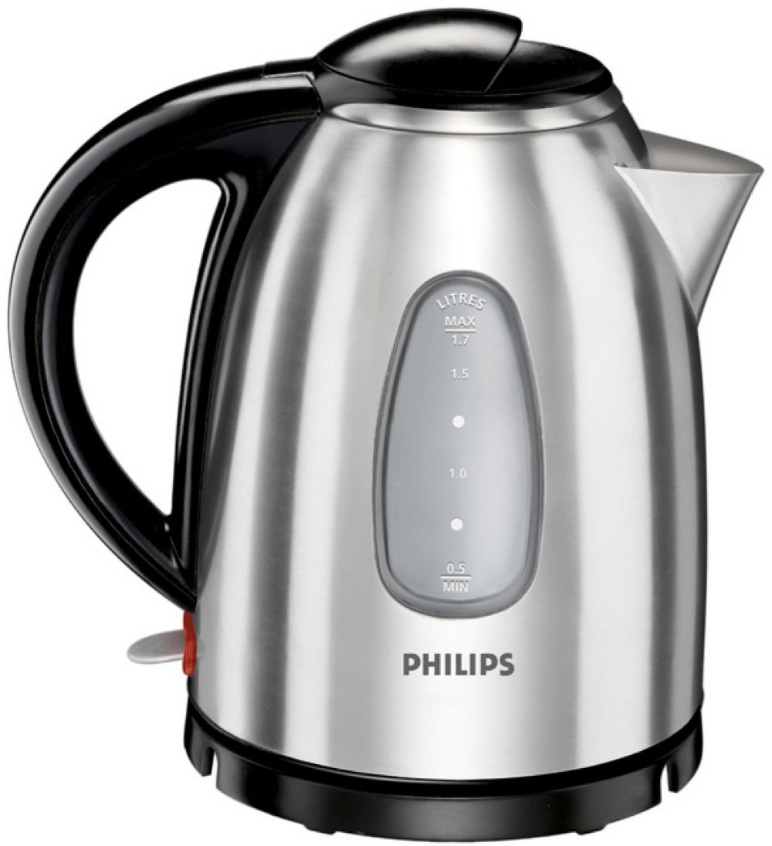
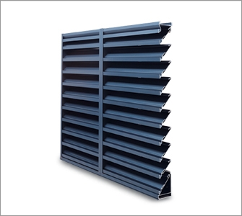
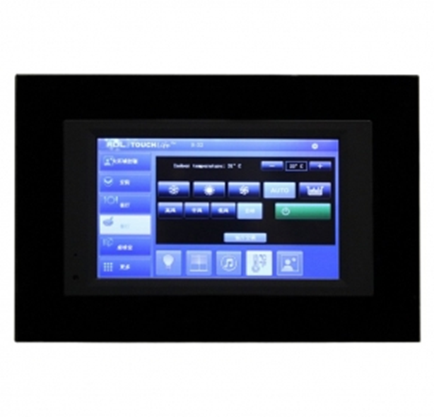
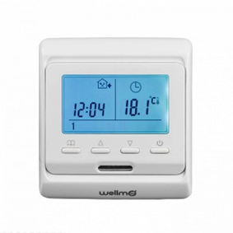
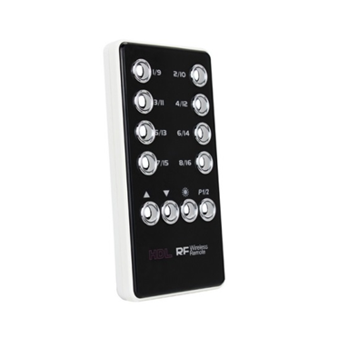
Protingo namo veikimo schema
1.
Davikliai
Išoriniai valdikliai (mobilieji telefonai, kompiuteriai)
Dažnai pagal poreikius reguliuojamos sistemos (apšvietimas, šildymas, vėdinimas) bei elektros prietaisai.
www
Pagrindinė pastato kompiuterinė sistema- valdymo blokas
Kambariuose esantys valdikliai (LCD panelės, reguliatoriai, distanciniai pulteliai ir kt.)
Iš anksto užprogramuotos automatinės sistemos funkcijos (pastato veikimas dujų ar vandens nuotėkio atveju, apsauginės sistemos veikimas , nustatyti laistymo režimai ir kitos papildomo reguliavimo nereikalaujančios sistemos funkcijos).
„Protingo namo“ veikimo pagrindas- pastato kompiuterinė sistema, valdanti tiek nuolatines iš anksto užprogramuotas, tiek nuolat keičiamas sistemos funkcijas. „Protingo namo“ kompiuterinė sistema gauna duomenis iš daviklių ir gali pagal juos vykdyti funkcijas arba perduoti šiuos duomenis pastato naudotojams/valdančiajam asmeniui ir laukti nurodymų, duodamų įvairiais valdikliais, kaip ir kokias funkcijas vykdyti toliau.

Slide 6
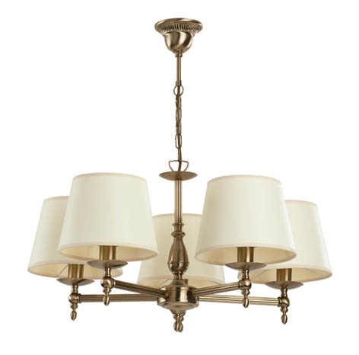
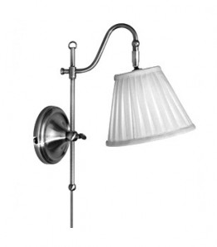

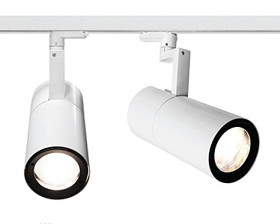
Apšvietimo nuotolinio valdymo sprendimai
1.1
Apšvietimą galima valdyti keliais būdais: įprastais jungikliais, distanciniu pulteliu, kompiuteriais, mobiliaisiais telefonais bei LCD panele. Į vieną funkciją gali būti sujungtos kelios sistemos, pavyzdžiui išeinant iš pastato yra galimybė vieno mygtuko paspaudimu išjungti visas pastate esančias šviesas, taip sutaupant ne tik laiko, bet ir elektros energijos sąnaudų dėl pamirštų patalpų ar šviestuvų.
Paslaugos suteikiamos galimybės
Galimybė sistemą valdyti iš pasirinktos pastato vietos;
Galimybė pasirinkti norimą (ar kelis norimus) valdymo būdą (-us), geriausiai atitinkantį (-čius) poreikius;
Galimybė sukurti patogiausias sistemų grupes ir susieti jų valdymą.
Nuotolinio apšvietimo valdymo schema
Kompiuteris/
mobilusis telefonas
Šviestuvai
www
LCD panelė
Pastato kompiuterinė sistema
Šviestuvai
Distancinis pultelis
Šviestuvai
Įprasti jungikliai

Slide 7
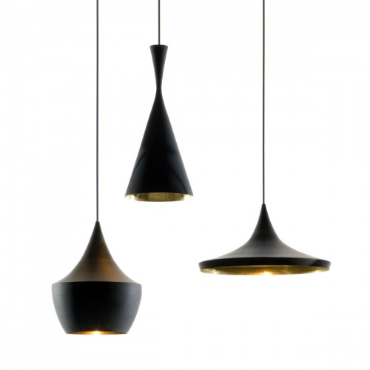
Apšvietimo intensyvumo reguliavimo sprendimai
1.2
„Protingas namas“ suteikia galimybę įvairiai reguliuoti apšvietimo intensyvumą- naktį koridoriaus lempos šviečia blankiau, vieno mygtuko paspaudimu galima įjungti keletą šviestuvų grupių norimu intensyvumu. Šviestuvai gali būti nustatyti taip, kad reaguotų į lauko apšviestumą, paros laiką ar norimą sukurti nuotaiką. Apšvietimo intensyvumo reguliavimo sistema yra lanksčiai pritaikoma, kad atitiktų visų poreikius.
Paslaugos suteikiamos galimybės
Galimybė pritaikyti šviesos intensyvumą prie paros meto, iš lauko sklindančios šviesos stiprumo ar norimos sukurti patalpos atmosferos;
Galimybė nustatyti šviestuvų grupes, kurių intensyvumas bus reguliuojamas kartu;
Galimybė iš anksto sukurti norimus rėžimus, kuriuos vėliau galima nustatyti ar pagal poreikį keisti tarpusavyje vienu mygtuko paspaudimu.
Apšvietimo intensyvumo reguliavimo schema
Šviesos jutikliai
Atskiri šviestuvai ar šviestuvų grupės
Pastato kompiuterinė sistema
Distancinis pultelis
LCD panelė

Slide 8
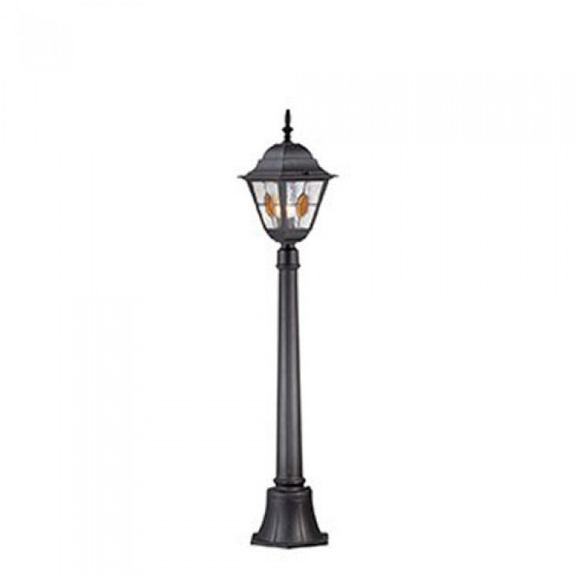
Apšvietimo automatinio įsijungimo sprendimai
1.3
Apšvietimo automatinis įjungimas suteikia itin daug papildomų galimybių. Elektros taupymui itin didelę įtaką daro tai, jog judesio daviklių pagalba apšvietimas automatiškai įsijungia tik tuomet, kai patalpoje yra žmonių, taigi elektros energija neeikvojama tuščių patalpų apšvietimui. Taip pat automatinio apšvietimo sistema suteikia ir papildomo saugumo- kai pastate nėra žmonių, tačiau numanoma įsilaužimo grėsmė, būsto kompiuterinė sistema naudoja apšvietimo scenas imituodama žmonių buvimą pastate. Tuo tarpu apšvietimas lauke automatiškai įsijungia sutemus, kam nors einant ar privažiuojant prie pastato, šviesos paniškai žybsi arba šviečia kaukiant signalizacijos sirenai.
Paslaugos suteikiamos galimybės
Galimybė apšviesti patalpas tik tuomet, kai jose yra žmonių;
Galimybė naudoti apšvietimo scenas, imituojančias žmonių buvimą pastate;
Galimybė nustatyti apšvietimą lauke, automatiškai įsijungiantį, kai užfiksuojamas bet koks judėjimas.
Galimybė suderinti šviesas su signalizacija.
Apšvietimo automatinio įsijungimo schema
Lauko šviestuvai/
šviestuvų grupės
Judesio jutikliai
Pastato kompiuterinė sistema
Šviesumo jutikliai
Pastato šviestuvai/
šviestuvų grupės

Slide 9

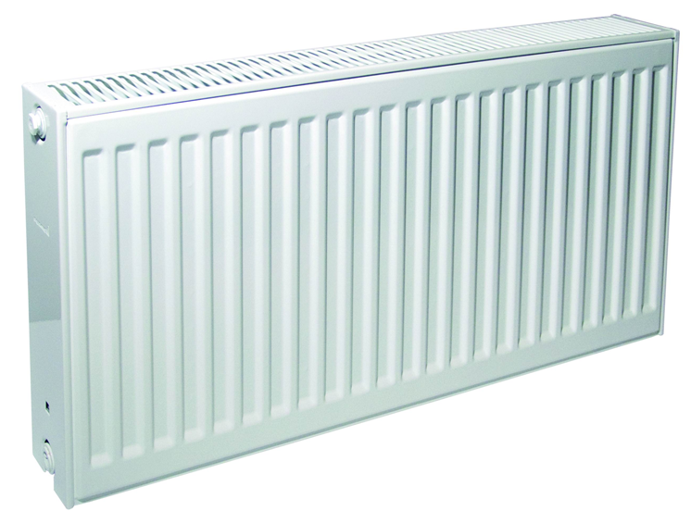
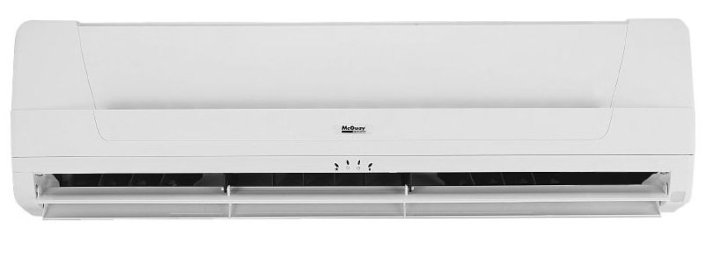

Komforto temperatūros palaikymo automatizuoto valdymo sprendimai
1.4
Visose pastato patalpose palaikoma nustatyta temperatūra valdant šildymo ar kondicionavimo sistemas, o išeinant iš pastato ar tam tikram laikui sustabdant veiklą jame, nustatoma norima temperatūra. Sistema taip pat leidžia nustatyti kalendorinį dienos ir nakties temperatūros palaikymo grafiką dienai arba ilgesniam laikui. Sistemos valdymas galimas kambario valdiklio, personalinio kompiuterio, LCD valdymo panelės ar mobiliojo telefono pagalba.
Paslaugos suteikiamos galimybės
Galimybė nustatyti norimas temperatūras visose pastato patalpose norimu laiko režimu;
Galimybė nustatyti ekonominio režimo (kai patalpose nevyksta darbas ir nėra žmonių) temperatūrą;
Galimybė valdyti sistemą keliais skirtingais būdais.
Automatizuoto komforto temperatūros palaikymo schema
Mobilusis telefonas
Šildymo
prietaisai
www
Personalinis
kompiuteris
Pastato kompiuterinė sistema
Kambarių valdikliai
Kondicionavimo
įranga
LCD valdymo
panelė

Slide 10

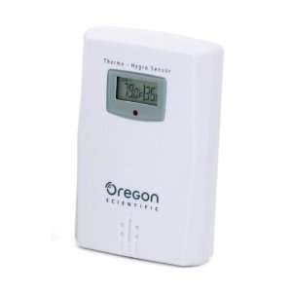
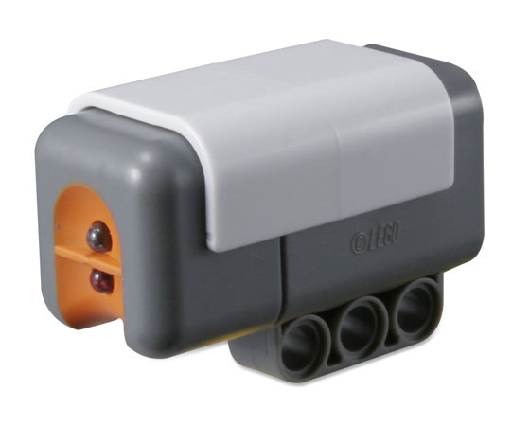
Automatinio įsijungimo mikroklimato kūrimo sprendimai
1.5
„Protingo namo“ sistema užtikrina, kad patalpos nebūtų šildomos ir šaldomos vienu metu, taip pat prisitaiko prie pastate dirbančių ar besilankančių žmonių ritmo ir įpročių bei pastato ypatybių. Patalpose įrengtų CO2 ir oro drėgmės daviklių pagalba „protingas namas“ suteikia galimybę nuolat automatiškai valdyti vėdinimo sistemą, nereikalaudamas jokių papildomų darbų ar laiko. Vėdinimo ir kondicionavimo sistemų darbas gali būti užprogramuojamas pagal laiką ar kalendorių, pasirinkus patogesnį būdą norimam rezultatui pasiekti. Siekiant užtikrinti reikiamą temperatūrą, patalpose automatiškai įjungiami kondicionieriai, tačiau vėdinimo ir kondicionavimo sistemos komforto režimu veikia tik tuomet, kai pastate yra žmonių, o jiems išėjus šios sistemos pagal pasirinkimą arba bus išjungtos, arba veiks ekonominiu režimu, neeikvodamos energijos išteklių. Tuo tarpu nuo kartais trukdančių saulės spindulių gali padėti automatiškai valdomos žaliuzės.
Paslaugos suteikiamos galimybės
Galimybė suderinti patalpų šildymą ir vėsinimą, kad pastato sistemos nebūtų naudojamos reikalo;
Galimybė sukurti skirtingus mikroklimato režimus skirtingoms bei skirtingų paskirčių patalpoms;
Galimybė daviklių pagalba automatiškai valdyti vėdinimo sistemą;
Galimybė užprogramuoti sistemos darbą pagal laiką ar kalendorių;
Galimybė naudoti ekonominį režimą arba visai išjungti mikroklimatą reguliuojančias sistemas, kai pastate nėra žmonių;
Galimybė automatizuoti žaliuzes ir taip keisti į patalpą patenkančių saulės spindulių kiekį.
Automatinio mikroklimato kūrimo schema
CO2 davikliai
Vėdinimo/ kondicionavimo prietaisai
Oro drėgmės davikliai
Pastato kompiuterinė sistema
Automatinės
žaliuzės
Šviesos ir temperatūros
davikliai

Slide 11
Vandens tiekimo palaikymo automatizuoto valdymo sprendimai
1.6
Esant vandens nuotėkiui, „protingo namo“ sistema automatiškai aptinka gedimą ir atjungia vandenį tam tikrose atšakose, tuo pačiu metu apie tai informuodama pastatą valdantį asmenį. Pastatą valdantis asmuo informuojamas ne tik apie susidariusias kritines situacijas, bet ir apie iš anksto sukonfigūruotus aktualius įvykius, tokius kaip eksploatacinių priemonių išeikvojimą vandens filtravimo įrenginiuose.
Paslaugos suteikiamos galimybės
Galimybė išvengti su vandens tiekimu susijusių nelaimių bei kiek įmanoma sumažinti nuostolius;
Galimybė būti informuotiems apie iš anksto sukonfigūruotus aktualius įvykius.
Žemiau pavaizduota „protingo namo“ veikimo schema vandens nuotėkio atveju. Tokiu pat principu sistema veikia ir esant dujų nuotėkiui. Tai „protingo namo“ funkcija, padedanti išvengti didelių nuostolių.
Protingo namo veikimo schema vandens nuotėkio atveju
Vandens nuotėkio aptikimas
Vandens tiekimo išjungimas
Pastatą valdančio asmens informavimas

Slide 12
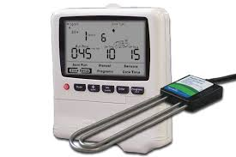
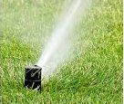

Automatizuoto vandens įsijungimo sprendimai
1.7
Įdiegus automatizuoto vandens valdymo sistemas, viena pagrindinių funkcijų yra automatizuotas aplinkos laistymas. Laistymas reguliuojamas iš bet kurios namo vietos jungikliais bei pulteliu, taip pat internetu ar mobiliuoju telefonu. Tačiau reguliacija jam beveik nereikalinga. Vos įdiegus sistemą sudaromas tinkamiausias laistymo režimas, taip pat pati sistema reaguoja į oro bei dirvos sąlygas, lyjant užsiblokuoja, o esant drėgmės trūkumui įjungia reikiamą laistymo režimą. Taip pat laistomoje zonoje pasirodžius žmonėms, toje vietoje laistymas išjungiamas. Taigi ši sistema ženkliai sumažina su aplinkos priežiūra susijusius darbus bei vandens sąnaudas.
Paslaugos suteikiamos galimybės
Galimybė kaskart pasirinkti norimą laistymo sistemos valdymo būdą;
Galimybė su specialistais sudaryti optimaliausią laistymo grafiką;
Galimybė laistymo sistemos veiklą lengvai pritaikyti prie besikeičiančių aplinkos sąlygų bei aplink vaikštančių žmonių. Žemiau pateiktos pagrindinės šios paslaugos suteikiamos galimybės, preliminari įgyvendinimo kaina bei paslaugos atnešama nauda.
Automatizuoto vandens įjungimo/išjungimo schema
Mobilusis telefonas
Kompiuteris
Pultelis
Jungikliai
WWW
Dirvožemio
drėgmės davikliai
Laistymo
įranga
Pastato kompiuterinė sistema
Judesio davikliai

Slide 13
Automatiškai į žmonių skaičių reaguojančių sistemų sprendimai
1.8
Vėdinimo sistema daviklių pagalba automatiškai reaguoja į patalpoje esančių žmonių skaičių bei greitai iki reikiamos ribos išvėdina patalpas. Taip pat esant poreikiui įrengiami užteršto oro davikliai garaže, kurie laiku informuoja apie padidėjusią dujų koncentraciją ore bei įjungia ventiliaciją, kas kiek įmanoma sumažina nelaimingų atsitikimų tikimybę.
Paslaugos suteikiamos galimybės
Galimybė automatiškai vėdinti patalpas, pagal žmonių jose skaičių.
Galimybė užteršto oro daviklių pagalba vėdinti patalpas, kuriose oras nebėra tinkamas.
Automatiškai į žmonių skaičių reaguojančios vėdinimo sistemos veikimo schema
Davikliai
Pastato kompiuterinė sistema
Vėdinimo įranga

Slide 14
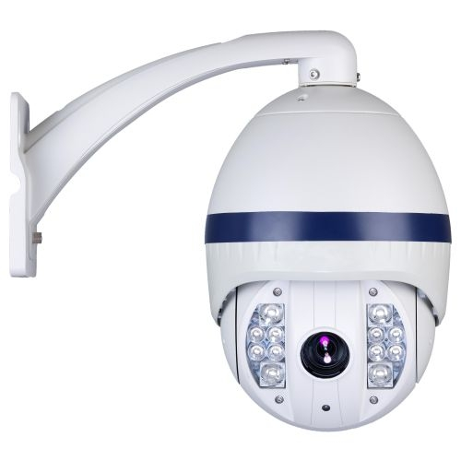


Teritorijos stebėjimo bei signalizacijos integravimo sprendimai
1.9
„Protingo namo“ sistema leidžia stebėjimo kamerų vaizdą matyti televizoriaus ekrane, mobiliajame telefone ar prisijungus internetu, o naudojant papildomą įrangą, vaizdą galima įrašyti vėlesnei peržiūrai. Kameros įsijungia reaguodamos į judesį stebėjimo lauke, o joms pradėjus filmuoti įrašą, pastatą valdantis asmuo gauna SMS pranešimą į mobilųjį telefoną. Apsaugos signalizacija taip pat integruojama į saugumo sistemą. Suveikus pastato signalizacijai galimi keli scenarijai, vykdomas tas, kurį tokiems atvejams pasirenka pastatą valdantis asmuo. Galimas pasirinkimas yra kaukianti sirena bei mirgančios visos šviesos, taip pat galimas scenarijus, kai pastatas išjungia visas šviesas bei sumažina temperatūrą imituodamas, jog pastatas tuščias. Pastatą valdantis asmuo visuomet informuojamas SMS pranešimu. Taip pat galimas pavojaus režimas, įjungiantis visą pastato apšvietimą ir išsiunčiantis SMS pranešimą nurodytu numeriu. Galimas ir piktų šunų lojimo įrašo paleidimas
Paslaugos suteikiamos galimybės
Galimybė tiesiogiai stebėti kamerų filmuojamą vaizdą nepriklausomai nuo buvimo vietos, naudojant skirtingus peržiūros prietaisus;
Galimybė pasirinkti „protingo namo“ veiksmus suveikus pastato apsauginei signalizacijai;
Galimybė gauti visą reikiamą informaciją apie pastato saugumą;
Galimybė pranešti norimam žmogui ar institucijai apie pastatui iškilusį pavojų.
Teritorijos stebėjimo veikimo schema
SMS pranešimas nurodytam asmeniui
Mobilusis
telefonas
Mobiliojo ryšio operatorius
Vaizdo
kameros
Pastato kompiuterinė sistema
Kompiuteris
Televizorius

Slide 15
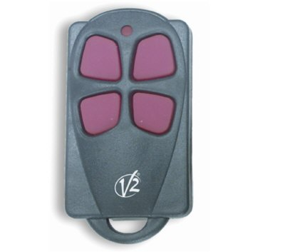
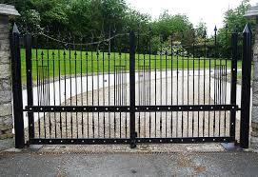


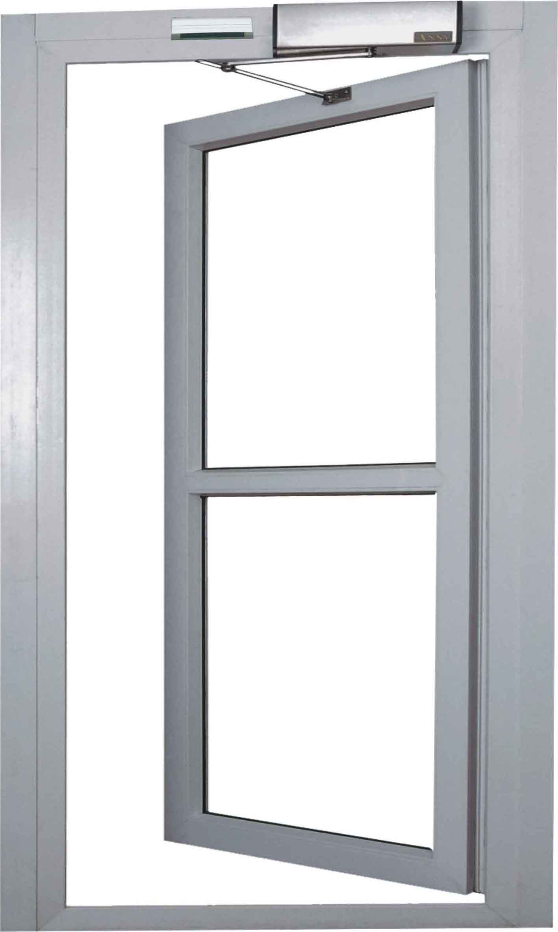

Automatizuotos įėjimo kontrolės sprendimai
1.10
„Protingas namas“ suteikia automatizuotų kiemo vartų valdymo galimybę, atrakina duris nuskaitęs kortelę, pirštų atspaudus arba gavęs SMS pranešimą iš susieto numerio.
Paslaugos suteikiamos galimybės
„Protingo namo“ saugumo užtikrinimo priemonės
Galimybė automatizuotai valdyti kiemo vartus bei durų spynas.
Galimybė atrakinti duris nenaudojant jokių papildomų technologijų, tik pirštų atspaudus.
Galimybė pritaikyti apsaugos sistemą pagal individualius poreikius.
Teritorijos stebėjimas;
Įvairiais režimais veikianti signalizacija;
Durų spynų bei kitų patekimui į pastatą reikalingų mechanizmų automatizavimas;
Įvairūs pastato veiksmų įsilaužimo atveju scenarijai;
Pasirinkto žmogaus ar institucijų informavimas apie pastatui iškilusį pavojų.
Automatizuotos įėjimo kontrolės schema
Distancinis pultelis
Kiemo vartai
SMS pranešimas
Mobiliojo tinklo operatorius
Pirštų atspaudai
Pirštų atspaudų nuskaitymo įrenginys
Pastato kompiuterinė sistema
Pastato durys
Praėjimo kortelės
Kortelių nuskaitymo įrenginys

Slide 16
Kitos inovatyvios priemonės
2
Be „protingo namo“ sistemos, pastato renovacijai galima naudoti ir kitas inovatyvias priemones ar jų derinius. Didžiausia šių priemonių teikiama nauda yra sumažintos elektros energijos ir vandens sąnaudos (ko pasekoje ženkliai mažėja ir išlaidos), taip pat komfortiškumo jausmo pastato naudotojams sukūrimas ir palaikymas, saugumo užtikrinimas bei kiti renovacijos ir modernizacijos teikiami privalumai.
Kitų inovatyvių priemonių sprendimai
Apšvietimo valdymas:
Energiją tausojančių apšvietimo priemonių naudojimas;
Mikroklimato palaikymas:
Temperatūros valdymas;
Pastato sandarumo gerinimas;
Vandens tiekimo valdymas:
Tiekiamo vandens kokybės užtikrinimas;
Automatiškai įsijungiančių vandens čiaupų įrengimas;
Automatinio vandens nuleidimo sistemos tualetuose bei pisuaruose įrengimas;
Vėdinimo sistemos valdymas
Patalpų oro kokybės užtikrinimas;
Apsaugos sistemų valdymas
Apsauginės signalizacijos įrengimas;
Įėjimo kontrolės įdiegimas.
2. Kitos inovatyvios priemonės | Apšvietimo valdymas | 2.1 Energiją tausojančių apšvietimo priemonių sprendimai
 | Mikroklimato palaikymas | 2.2 Temperatūros valdymo sprendimai
 |  | 2.3 Pastato sandarumo gerinimo sprendimai
 | Vandens tiekimo valdymas | 2.4 Tiekiamo vandens kokybės užtikrinimo sprendimai
 |  | 2.5 Automatiškai įsijungiančio vandens čiaupo sprendimai
 |  | 2.6 Automatinio vandens nuleidimo tualetuose bei pisuaruose sprendimai
 | Vėdinimo sistemos valdymas | 2.7 Patalpų oro kokybės užtikrinimo sprendimai
 | Apsaugos sistemų valdymas | 2.8 Apsauginės signalizacijos sprendimai
 |  | 2.9 Įėjimo kontrolės sprendimai

Slide 17
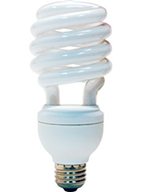
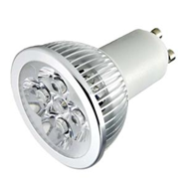
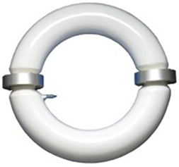
Energiją tausojančių apšvietimo priemonių sprendimai
2.1
Renkantis inovatyvias ir atsiperkančias apšvietimo priemones, dominuoja trys jų tipai:
Liuminescencinės (fluorescencinės) lempos;
Šviesos diodai (LED);
Indukcinės lempos.
Indukcinės lempos
Privalumai:
Ilgaamžiškumas;
Didelis energetinis efektyvumas;
Pastovus šviesos srautas, nėra jokio mirgėjimo;
Galimybė pasirinkti lempos spalvos temperatūrą bei skleidžiamos šviesos stiprumą;
Šio tipo lempos mažai kaista;
Atsparumas momentiniams įjungimams ir išjungimams, jungimų skaičius yra neribotas;
Galimybė naudoti kartu su šviesos ir judesio davikliais.
Trūkumai:
Lempoje yra gyvsidabrio, taigi jos teršia aplinką;
Sudėtingas šios rūšies lempų išmetimas.
Liuminescencinės (fluorescencinės) lempos
Privalumai:
Ilgaamžiškumas;
Sąlyginai mažos elektros energijos sąnaudos;
Sklandus įsižiebimas (be mirgėjimo), pastovi šviesa;
Neiškreiptos spalvos.
Trūkumai:
Susidėvėjusi lempa gali pradėti mirgėti ir skleisti nemalonų garsą;
Sudaužius lempą joje esantis gyvsidabris yra pavojingas sveikatai;
Sudėtingas šios rūšies lempų išmetimas;
Dažnas junginėjimas sutrumpina lempos tarnavimo laiką.
Šviesos diodai (LED)
Privalumai:
Itin efektyvus energijos naudojimas;
Ilgaamžiškumas;
Šio tipo lempose nėra jokių kenksmingų medžiagų;
Patvarumas;
Šio tipo lempos neįkaista.
Trūkumai:
Šviesos nesklaidymas;
Sąlyginis brangumas.

Slide 18

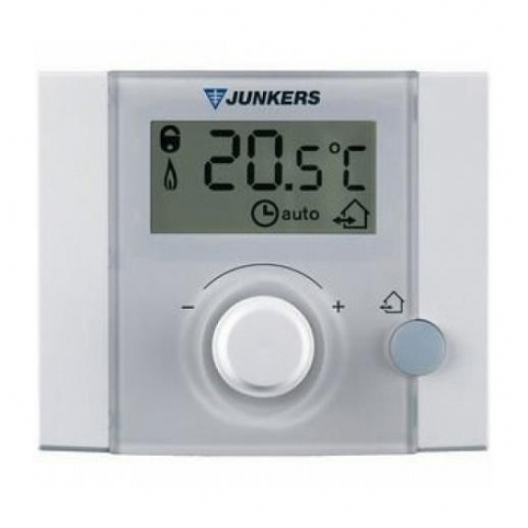
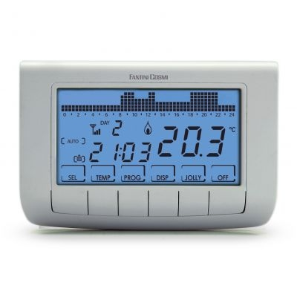
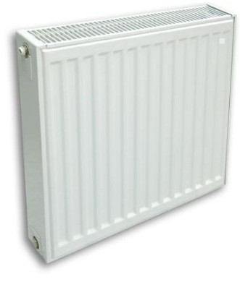
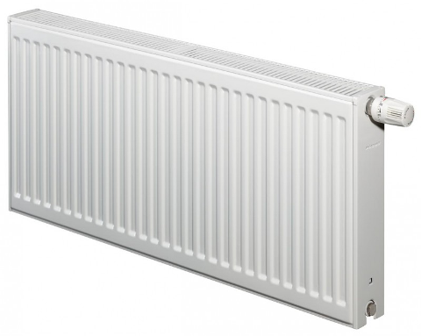
Temperatūros valdymo sprendimai
2.2
Temperatūros valdymui paprastai naudojami du būdai- valdymas su reguliatoriais arba valdymas su termostatais.
Valdymas su reguliatoriais
Valdymas su termostatais
Tiek šildomas grindis, tiek radiatorių skleidžiamą šilumą galima reguliuoti su patalpose įrengiamais šildymo reguliatoriais. Jų naudojimas paprastas ir suteikia galimybę pagal savo poreikius pasirinkti norimą temperatūrą atitinkamose patalpose.
Valdymas su termostatais suteikia galimybę nustatyti norimą temperatūrą ir nešildyti nenaudojamų patalpų. Kaip ir valdymas reguliatoriais, tai paprastas būdas pasirinkti norimą temperatūrą norimu laiku ir norimose patalpose.
Patalpos temperatūros reguliavimo schema
Šildomos
grindys
Šildymo
reguliatorius arba
termostatas
Valdymo blokas
Radiatoriai
Radiatoriai su termostatais

Slide 19

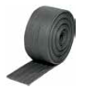
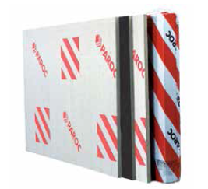
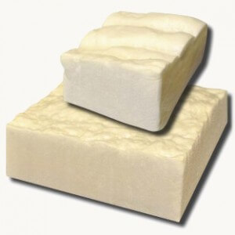
Pastato sandarumo gerinimo sprendimai
2.3
Sumažinus šiluminės energijos nuostolius, energijos, suvartojamos pastato šildymui, poreikis taip pat mažėja. Šį rezultatą galima pasiekti didinant pastato sandarumą ir gerinant šilumos izoliaciją, dėl ko oro srautai nebeprasiskverbia pro sienas- šiltas oras sulaikomas pastato viduje, o šaltas oras iš lauko nebepatenka į pastatą. Tačiau reikia atkreipti dėmesį į tai, kad sandariuose, energiją taupančiuose pastatuose, turi būti įrengtos efektyvios vėdinimo sistemos, kurios ne tik užtikrina kokybišką orą patalpose, bet ir prisideda prie energijos taupymo. Pastato sienų izoliacija taip pat smarkiai prisideda prie garso izoliacijos bei atsparumo ugniai didinimo.
Pastato sandarinimo priemonių pavyzdžiai
Difuzinė plėvelė
Kapiliarinės drėgmės užtvara
Priemonės, naudojamos pastato sandarumui didinti
Specialios plėvelės (difuzinė plėvelė, vandens garų ir oro izoliacijos plėvelė ir kt.);
Sandarinimo juostos (kapiliarinės drėgmės užtvara, lanksti dvipusio lipnumo sandarinimo juosta, išorinė sandarinimo juosta, kampų ir kraštų sandarinimo juosta ir kt.);
Specialios plokštės (nedegios vėdinamų atitvarų plokštės, universalios mineralinės akmens ar stiklo vatos plokštės, kompozicinės plokštės, termoizoliacinės plokštės ir kt.);
Kiti elementai (kraštų sandarinimo elementai, putų polistirenas, mineralinė vata, ekovata, mažiau šilumai laidus pilkasis polistirenas, atspindinčioji izoliacinė plėvelė (sudaryta iš refleksinės folijos bei plėvelės su oro burbuliukais), termoizoliaciniai dažai, vakuuminiai arba specialių dujų pripildyti paketai, termovata, kvarco gardelių nanotechnologija paremtas tinkas, dažai bei silikoninės dervos rišiklis, karbonu sustiprintas armuojamasis sluoksnis)
Nedegios vėdinamų atitvarų plokštės
Termovata

Slide 20
Tiekiamo vandens kokybės užtikrinimo sprendimai
2.4
Dėl sveikatos reikalavimų būtina užtikrinti, jog į pastatą tiekiamas vanduo būtų tinkamas vartoti ir nekenktų pastatu besinaudojančių žmonių sveikatai. Kai vanduo turi kenksmingų priemaišų, yra neįprastos spalvos ar kvapo, tai liudija apie netinkamą vandens kokybę (vartojimui tinkamas vanduo turi būti bekvapis ir bespalvis). Tam, kad pastate būtų pagerinta vandens kokybė, yra galimybė įrengti grubaus valymo geriamo vandens filtrus. Taip pat vandens kokybei gerinti tinkamas būdas- vandens minkštinimo stotelės. Naudojant šiuos du sprendimus suteikiama galimybė valdyti į pastatą tiekiamo ir jame naudojamo vandens kokybę bei užtikrinti vandeniui keliamų sveikatos standartų atitikimą.
Grubaus valymo geriamo vandens filtrai
Vandens minkštinimo stotelės
Priemonės privalumai:
Išvalo vandenį nuo įvairių mažų į jį pakliuvusių dalelių;
Filtro kasečių nereikia dažnai keisti;
Filtro paviršius lengvai nuplaunamas;
Filtro priežiūra nereikalauja daug papildomo darbo.
Jeigu pastate esantis geriamas vanduo yra labai kietas, galima naudoti vandens minkštinimo (kitaip- nukalkinimo) stoteles. Minkštinant į pastatą patenkantį vandenį iš jo pašalinamos kalkės, nedideli geležies kiekiai.

Slide 21
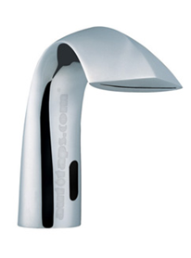
Automatiškai įsijungiančio vandens čiaupo sprendimai
2.5
Automatiškai įsijungiančio vandens sprendimai suteikia galimybę naudotis automatiniu vandens paleidimu. Pakišus rankas po čiaupu prieš sensoriaus langelį arba palietus jutiklinį kraną, automatiškai įsijungia vanduo. Priklausomai nuo poreikio galima programuoti skirtingas vandens bėgimo trukmes.
Privalumai
Sumažinamos vandens sąnaudos;
Vandens bėgimo trukmės pritaikymas pagal poreikį;
Pagerinamos higienos sąlygos.
Automatinio vandens tiekimo schema
Valdymo blokas
Jutiklinis čiaupas

Slide 22
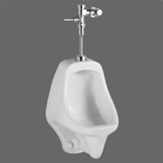
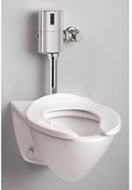
Automatinio vandens nuleidimo tualetuose bei pisuaruose sprendimai
2.6
Automatizuotas vandens nuleidimas tualetuose
Naudojant elektronika valdomus praustuvų čiaupus, tualetų ir pisuarų nuplovimo mechanizmus garantuojamas aukštesnis higienos lygis bei taupomos vandens sąnaudos (jos sumažinamos iki 50% ), o tai ypač svarbu mokymo įstaigų, vaikų darželių, ligoninių ir kituose viešo naudojimo tualetuose.
Automatizuoto vandens nuleidimo tualetuose sistemos veikimas mažai kuo skiriasi nuo įprasto vandens nuleidimo. Vartotojui nuspaudus elektroninio valdymo mygtuką nubėga vanduo. Dvigubas mygtukas leidžia pasirinkti vandens kiekį – pilnas nuplovimas ar pusė viso kiekio.
Pisuaras ir tualetas su automatiniais vandens nuleidimo mechanizmais
Automatizuotas vandens nuleidimas pisuaruose
Automatinė nuplovimo sistema pisuaruose suteikia galimybę efektyviau palaikyti higieną tualetuose.
Nesinaudojant ilgesnį laiką galimas higieninis automatinis vandens paleidimas - kas 24 valandas.
Taip pat galimas automatizuotas vandens paleidimas, priklausantis nuo žmogaus atsistojimo priešais pisuarą. Vandens paleidimo vožtuvas aktyvuojamas pastovėjus prieš pisuarą tam tikrą laiką, o vanduo nubėga po kelių sekundžių nuo pasitraukimo iš aktyviosios zonos.
Vandens bėgimo trukmė reguliuojama.

Slide 23
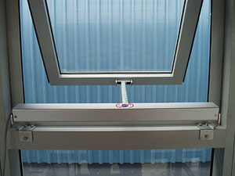
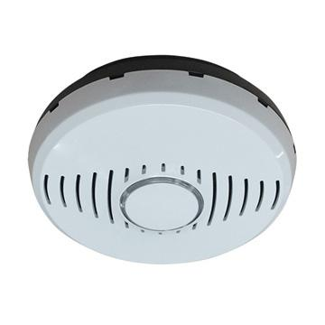
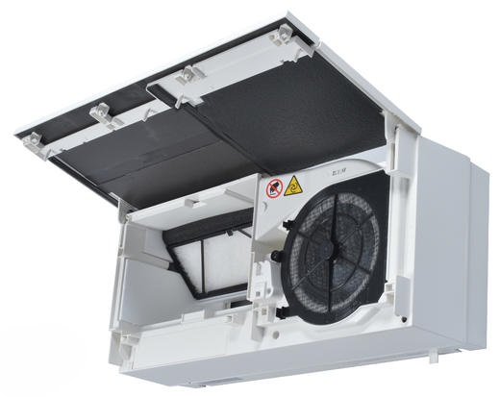
Patalpų oro kokybės užtikrinimo sprendimai
2.7
Patalpose, kuriose vienu metu būna daugiau žmonių, anglies dioksido koncentracija gali paversti orą netinkamu bei mažinančiu darbingumą. Tačiau šią problemą gali išspręsti anglies dioksido jutikliai reikiamose patalpose. Jų veikimo principas remiasi išankstiniu ribiniu nustatymu- pasiekus nustatytą ribinę reikšmę, jutiklis įjungia lango atidarymo mechanizmą (jei langai automatizuoti) arba oro tiekimo sistemą ir taip užtikrina tinkamos kokybės orą patalpoje.
Oro kokybės užtikrinimo sistemos veikimo schema
Automatizuoti
langai
Valdymo sistema
Anglies
dioksido
jutikliai
Oro tiekimo
sistema

Slide 24
Apsauginės signalizacijos sprendimai
2.8
Iš esmės apsauginės signalizacijos sistema gali būti vykdoma pagal tris saugumo režimus. Pirmuoju apsaugos režimu stengiamasi apsaugoti teritoriją (fiksuoti vartų, durų, langų, ventiliacijos angų atidarymą ir panašią veiklą). Antruoju apsaugos režimu saugomos pastato patalpos. Trečiasis apsaugos režimas apima konkrečių objektų, tokių kaip seifai, apsaugą.
Pilnos apsauginės sistemos režimai
Pirmasis apsaugos režimas:
TERITORIJOS APSAUGA
Antrasis apsaugos režimas:
PASTATO PATALPŲ APSAUGA
Trečiasis apsaugos režimas: KONKREČIŲ OBJEKTŲ APSAUGA
Galimų apsaugos sistemos prietaisų pavyzdžiai
Magnetiniai kontaktai (jų dėka fiksuojami langų, durų bei vartų atidarymai);
Stiklo dūžio bei vibraciniai jutikliai (fiksuojantys pažeidimus, kai į pastatą norima įsilaužti jėga- bandomos paveikti sienos, išdaužiami langai);
Įvairūs judesio jutikliai, infraraudonųjų spindulių bei mikrobanginiai barjerai.

Slide 25
Įėjimo kontrolės sprendimai
2.9
Praėjimo kontrolės sistemos funkcijos
Dideliuose objektuose vis dažniau diegiamos praėjimo kontrolės sistemos su apskaita. Jos gali būti susietos su apsaugos bei vaizdo stebėjimo sistemomis, kurti grafikus, atvaizduoti elektroniniuose žemėlapiuose žmonių judėjimą. Taip pat šių sistemų dėka galima valdyti liftų ir automatikos sistemas.
Patekimo į pastatą kontrolė
Apskaita
Visapusis stebėjimas
Praėjimo kontrolės sistema
Vizualus surinktų duomenų vaizdavimas
Liftų ir automatikos sistemų valdymas

Slide 26
Inovatyvios informacinės sistemos pastato valdymui
3
Sistemos privalumai
Energetinio efektyvumo palaikymas
Ši sistema sumažina žmogiškųjų resursų poreikį, nes jos stebėjimas bei valdymas nesudėtingas ir galimas iš vieno taško (net jei į vieną sistemą sujungti keli pastatai);
Energetinio efektyvumo valdymas suteikia galimybę šildymą, vėdinimą bei oro kondicionavimą pritaikyti kiekvienai pastate esančiai patalpai atskirai;
Sistemos dėka patalpos šildomos tik tuomet, kai to iš tikrųjų reikia: kai tam tikra patalpa naudojama, joje palaikoma nustatyta temperatūra, kitu atveju įjungiamas energiją taupantis režimas (tokiu atveju palaikoma temperatūra, priklausanti nuo lauke esančios temperatūros);
Atnaujintų pastato energetinių-inžinerinių tinklų ir informacinės valdymo sistemos dėka pagal pasirinktą sritį galima sumažinti šilumos ir vandens sąnaudas, gauti informaciją apie avarines situacijas;
Sistemą galima pritaikyti daugeliui pastatų. Siekiant tik bendro pastato valdymo galima palikti ir naudoti didelę dalį pastate jau esančios įrangos (tokią kaip radiatoriai ar skaitliukai), tačiau norint modernizuoti pastatą taip, kad kiekviena patalpa būtų valdoma ir atskirai, didžiąją dalį įrangos reikia keisti.
Energetinio vartojimo efektyvumą pastate didina energetinių inžinierinių sistemų sutvarkymas, reikiamų informacinių technologijų diegimas bei automatinės valdymo sistemos pritaikymas. Šių patobulinimų dėka pastate esantys žmonės turi galimybę valdyti energetinių resursų vartojimą visame pastate ar tik tam tikrose jo dalyse.

Slide 27
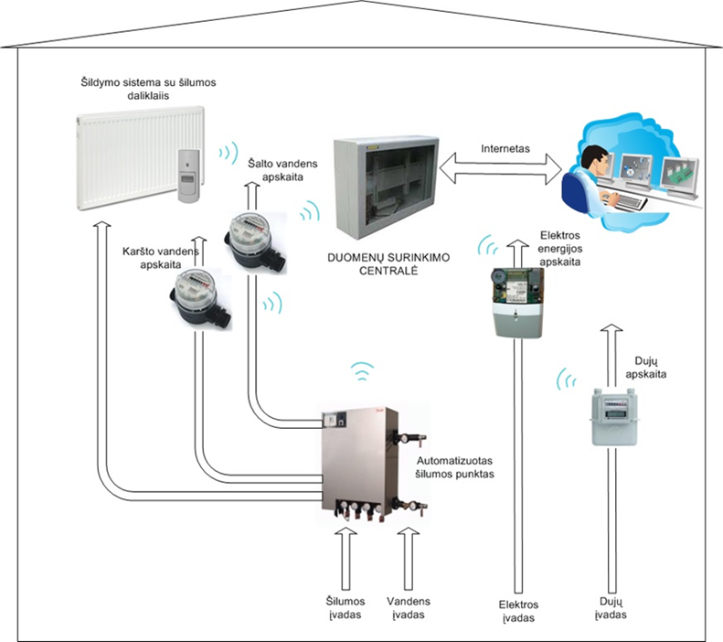
Šilumos bei vandens sąnaudų mažinimo sprendimai
3.1
Sistemos veikimo principas
Sistemos veikimo principas remiasi suvartojamos energijos stebėjimu ir registravimu, duomenų analize ir sąnaudų optimizavimu.
Schemoje dešinėje pavaizduoti sistemoje naudojami prietaisai bei ryšiai tarp jų. Automatizuotas šilumos punktas sujungtas su šalto bei karšto vandens skaitliukais ir šildymo sistemos dalikliais. Informacija iš skaitliukų keliauja į duomenų surinkimo centralę, kur patenka ir elektros energijos bei dujų sąnaudų duomenys, o vėliau visi šie duomenys keliauja į internetą, kur juos galima stebėti.

Slide 28
Turinys
1.
  Pastatų modernizavimo priemonių analizė
2.
  Jurbarko rajono savivaldybės atrinktų viešųjų pastatų apžvalga

Slide 29
Jurbarko rajono savivaldybės viešųjų pastatų apžvalga
Renovacijai atrinkti pastatai
Pastatų skaičius
Jurbarko rajono savivaldybei priklauso keturiasdešimt penki viešosios paskirties pastatai, tarp kurių:
dvidešimt viena švietimo įstaiga;
keturios socialinės globos įstaigos;
devynios sveikatos priežiūros įstaigos;
devynios kultūros ir sporto įstaigos;
turizmo ir verslo informacijos centras;
rajono priešgaisrinė tarnyba.
Iš jų renovacija numatyta šešiems pastatams.
Jurbarko rajono savivaldybės administracinis pastatas
1
Jurbarko rajono Eržvilko gimnazija (įskaitant du šios švietimo įstaigos priestatus)
3
Jurbarko rajono Veliuonos Antano ir Jono Juškų gimnazija
1
Jurbarko Vytauto Didžiojo pagrindinė mokykla
1

Slide 30
Jurbarko rajono savivaldybės administracinis pastatas
Jurbarko r. savivaldybės administracinis pastatas
Pastato statybos metai - 1982. Pastate dirba 98 žmonės, įskaitant administracinių darbų neatliekančius, bet pastate dirbančius žmones (pavyzdžiui pastatą prižiūrintį personalą). Svarbiausi administracijos uždaviniai yra viešojo administravimo vykdymas bei viešųjų paslaugų teikimo administravimas.

Slide 31
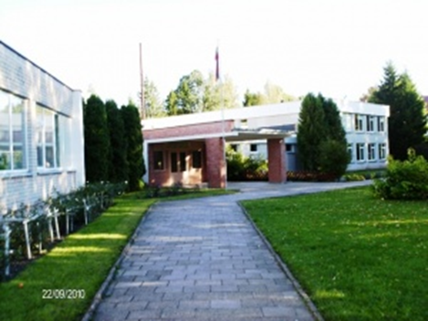
Jurbarko rajono Eržvilko gimnazija ir jos priestatai
Jurbarko rajono Eržvilko gimnazija
Jurbarko r. Eržvilko gimnazija
Pastato statybos metai - 1930. Mokyklos renovacija atlikta 2001 metais. Sutvarkyta katilinė, stogai, pakeisti langai. 2004 m. vasarą atliktas dalinis vidaus remontas. Visoje mokykloje dirba 62 žmonės (įskaitant mokyklos pastatą prižiūrinčius darbuotojus, mokytojus, direktorių, direktoriaus pavaduotojus ir t.t.), mokosi virš trijų šimtų mokinių. 2015 metais gimnazija minėjo 150-ąjį jubiliejų.
Jurbarko rajono Eržvilko gimnazijos pirmasis priestatas
Pastato statybos metai - 1964.
Jurbarko rajono Eržvilko gimnazijos antrasis priestatas
Pastato statybos metai - 1979. Tai buvo priestatas su bendrabučiu, valgykla ir sporto sale.

Slide 32
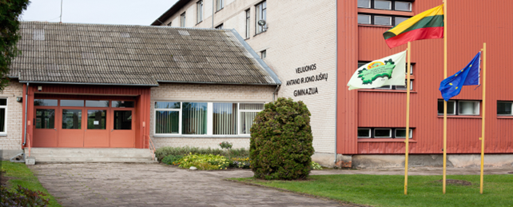
Jurbarko rajono Veliuonos Antano ir Jono Juškų gimnazija
Pastato statybos metai - 1977, pastatui 2008 metais buvo atliktas kapitalinis remontas. Mokykloje dirba 30 mokytojų ir 3 pagalbos mokiniui specialistai, mokosi apie 250 mokinių. Mokyklos veikla apima formalųjį ir neformalųjį ikimokyklinį, priešmokyklinį, pradinį, pagrindinį ir vidurinį ugdymą.
Jurbarko r. Veliuonos Antano ir Jono Juškų gimnazija

Slide 33
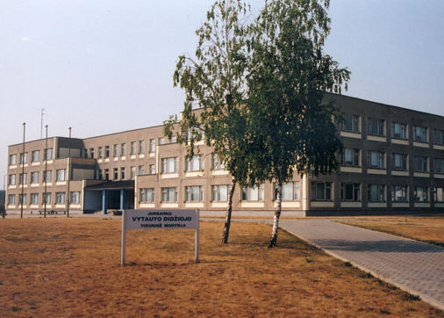
Jurbarko Vytauto Didžiojo pagrindinė mokykla
Pastato statybos metai- 1995. Mokykloje su švietimu bei jo organizavimu dirba 64 asmenys (į šį skaičių įskaičiuota administracija, mokytojai bei kiti susiję specialistai (socialinė pedagogė, psichologė, bibliotekininkės ir kt.)), mokykloje mokosi virš šešių šimtų mokinių.
Jurbarko Vytauto Didžiojo pagrindinė mokykla

Slide 34

Kontaktai
Smart Continent LT UAB
Adresas:
Kareivių g. 19-165
09133, Vilnius
Lietuva
Telefonas: +370 5 2196679
Faksas: +370 5 278465
El. paštas: lt@smartcontinent.com
www.smartcontinent.com

